Slide 1
Eemland300: de plannen
Bijeenkomst met deelnemers van de diverse werkgroepen
Maandag 25 juni
Notes:
Voorbeeld dia met naam spreker – Deze komt na de welkomstdia en vermeldt thema presentatie, naam & functie spreker en datum.

Slide 2
“Er is veel liefde voor het gebied. Een groot deel van de mensen is bereid om er energie in te steken en de samenwerking op te zoeken. Dat is mooi om te zien.”
Na de vervolgbijeenkomst in januari 2018 besloten ruim 100 personen om samen in beweging te komen, samen verantwoordelijkheid en initiatief te nemen om een mooiere natuur mogelijk te maken.
Notes:
Uiteindelijk gingen we met zo’n 100 deelnemers door in 9 verschillende werkgroepen. Hiervan zijn er nog 7 actief die vanavond 8 plannen zullen presenteren.

Slide 3
Biodiversiteit
Notes:
Dia met titel – Wordt gebruikt voor de start van een nieuw onderwerp. Titel in 1 regel.

Slide 4
Nationaal Park Dirk van de Veen / Ruud Beukers
Notes:
Dia met titel – Wordt gebruikt voor de start van een nieuw onderwerp. Titel in 1 regel.

Slide 5
Werkplaats Nationaal Park
Opdracht:
Onderzoek als Werkplaats de mogelijkheden om de Eempolder in te richten als Nationaal Park (NP)
Aansluiting bij NP Utrechtse Heuvelrug mogelijk?
Voor- en Nadelen van een NP voor de huidige gebruikers (boeren)
Notes:
Voorbeeld dia met naam spreker – Deze komt na de welkomstdia en vermeldt thema presentatie, naam & functie spreker en datum.

Slide 6
Wat is er bereikt?
Kleine groep / grote opdracht met veel impact
Complexe materie / veel informatie verzameld
Veel “Stake Holders” in de polder met tegenstrijdige belangen
Beperkt tot geen netwerk om de “Stake Holders” te bereiken
Contacten bij NP Utrechtse Heuvelrug onbereikbaar.
Notes:
Voorbeeld dia met naam spreker – Deze komt na de welkomstdia en vermeldt thema presentatie, naam & functie spreker en datum.

Slide 7
Wat zijn onze conclusies
De Werkplaats NP geeft de opdracht terug aan Natuurmonumenten
Het “waarom” en de “opdrachtgever” van onze opdracht zijn niet duidelijk
Onderwerp is te complex voor deze Werkplaats
Veel kennis is al aanwezig bij Natuurmonumenten
Netwerk van Natuurmonumenten is veel groter dan ons netwerk
De leden zijn beschikbaar voor deelname in andere Werkplaatsen
Notes:
Voorbeeld dia met naam spreker – Deze komt na de welkomstdia en vermeldt thema presentatie, naam & functie spreker en datum.

Slide 8
Adviezen
Stop met het plan om van Eemland een Nationaal Park te maken
Veel verzet onder de huidige beheerders = de boeren
Ondersteun het Collectief Eemland actief, zowel financieel als materieel
Gebruik deze boeren om natuurbeheer actief te promoten en uit te breiden
Betrek ook de Arkemheen polder in de plannen, beide polders vormen een uniek open weide landschap dat behouden moet blijven
Notes:
Voorbeeld dia met naam spreker – Deze komt na de welkomstdia en vermeldt thema presentatie, naam & functie spreker en datum.

Slide 9
Adviezen
Maak politieke partijen op Landelijk, Provinciaal en Gemeentelijk niveau bewust van de unieke waarde van het Eemland en Arkemheen
Overleg met zoveel mogelijk partijen binnen Eemland en Arkemheen bij de instandhouding van het gebied
Werk constructief samen met deze partijen en geef tegenwicht aan de bedreigingen van dit polder gebied
Reageer bewust en actief op alle uitbreidingsplannen voor bebouwing in het Eemland en Arkemheen gebied
Notes:
Voorbeeld dia met naam spreker – Deze komt na de welkomstdia en vermeldt thema presentatie, naam & functie spreker en datum.

Slide 10
Overheid
Notes:
Dia met titel – Wordt gebruikt voor de start van een nieuw onderwerp. Titel in 1 regel.

Slide 11
Werkplaats Overheid
1. Kerndoel Werkplaats
Overbrengen van alle ideeën die in de verschillende werkplaatsen zijn uitgewerkt naar het formele en informele besluitvormingstraject, te weten:
De Provincie Utrecht (ambtelijk, politiek, bestuurlijk);
De aanliggende Gemeenten (idem);
Andere stakeholders, bv. Waterschap, Friesland Campina.

Slide 12
Werkplaats Overheid
2. Wat we willen bereiken
De realisatie van alle gestelde doelen;
Zo groot mogelijk draagvlak, ook onder de bevolking;
Gevraagde voorzieningen gefinancierd zien te krijgen via subsidies en sponsoring.

Slide 13
Werkplaats Overheid
3. Hoe gaan we dit bereiken?
Tijdens het opstellen van het slotdocument contact opnemen met alle genoemde partijen en Eemland 300 op de kaart zetten
Nadat slotdocument gereed is uitdragen gedachtengoed via slotdocument met ondersteuning van film
Optimale afstemming met Natuurmonumenten

Slide 14
Werkplaats Overheid
4. Vervolgstappen
Contacten leggen met partijen waar dit nog niet plaatsvond;
Bijdrage leveren aan slotdocument;
Gecontroleerd overleg met alle genoemde partijen na gereedkomen slotdocument en begeleidende film.

Slide 15
Werkplaats Overheid
5. Mogelijk tijdpad
Afronden slotdocument: augustus-november 2018
Bespreken met alle genoemde partijen, lobbyen (denk aan verkiezingen Provinciale Staten in maart 2019!):
december 2018-juni 2019

Slide 16
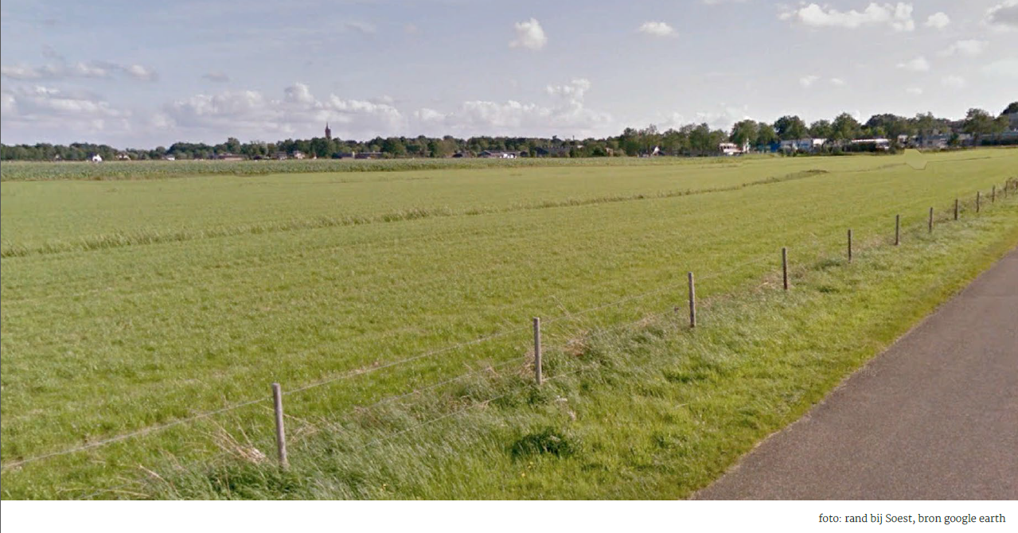
Werkplaats Landschap

Slide 22
Coöperatie
Notes:
Dia met titel – Wordt gebruikt voor de start van een nieuw onderwerp. Titel in 1 regel.

Slide 23
Ambitie
Een maatschappelijk gezond voedselsysteem
bij 5 boeren, met 1000 donateurs,
500 afnemers van producten (bv zuivel, vlees, eieren) en 500 financiële participanten in Eemlandse boerderijen
Notes:
Voorbeeld dia met naam spreker – Deze komt na de welkomstdia en vermeldt thema presentatie, naam & functie spreker en datum.

Slide 24
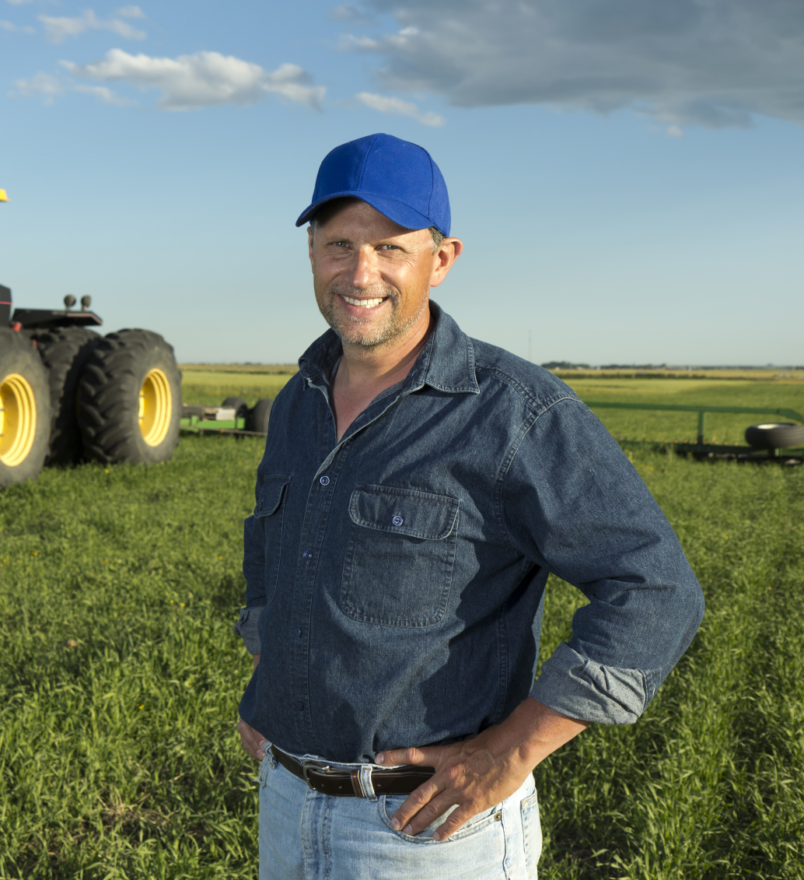
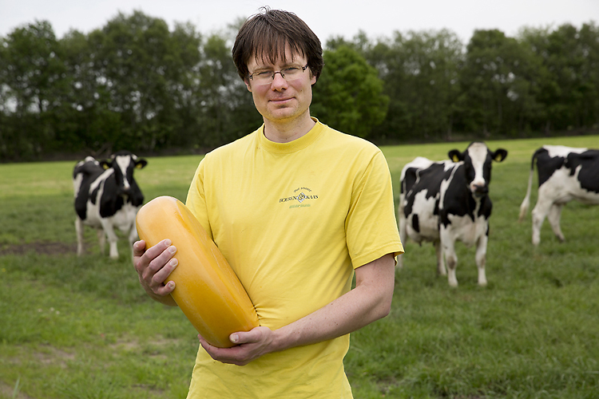
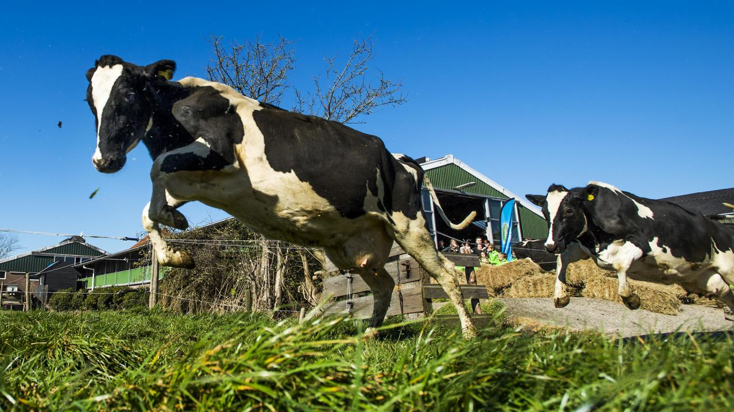
Strategie
Vraag
Aanbod
Resulteert in convenant
Notes:
- Vanuit de vraag van inwoners van Eemland boerenbedrijven benaderen om een arrangement te vinden die de belangen van beiden tegemoet komen
- Sluiten van een convenant tussen boeren, burgers en bedrijven over samenwerking met wederzijdse verantwoordelijkheden.

Slide 25
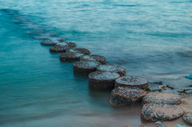
Vervolgstappen
Distributeurs
Maatregelen boerderijen
Convenant
Aanbod boerderijen
Vraag burgers
Notes:
In kaart brengen van de vraag van burgers naar Eemland-producten (september -oktober 2018)
.Benaderen boerenbedrijven om mee te doen, en een aanbod te krijgen van producten en milieu-effecten (milieuvriendelijk weidebeheer, alternatieve bermen, etc) (september/oktober 2018)
Convenant nov-dec
Per boer nagaan welke maatregelen en investeringen moeten worden gedaan (vanaf november 2018
- Inschakelen van verwerkers en distributeurs om regionale producten binnen de gemeenten Amersfoort, Baarn, Soest, Eemnes en Bunschoten te brengen (december - januari 2018/9)
- Crowdfunding bij burgers opzetten (december 2018)
- Benaderen O-gen, provincie Utrecht en LTO voor bijdragen (oktober 2018)
- Communicatie naar gemeenten en alle belanghebbenden in Eemland (permanent)

Slide 26
Steun Eemland300
Willen jullie deze aanpak actief ondersteunen?
Zo ja, hand opsteken en
naam, adres en email aan ons doorgeven!
Notes:
Voorbeeld dia met naam spreker – Deze komt na de welkomstdia en vermeldt thema presentatie, naam & functie spreker en datum.

Slide 27
Gebiedsvisie
Notes:
Dia met titel – Wordt gebruikt voor de start van een nieuw onderwerp. Titel in 1 regel.

Slide 28
Wat is het kerndoel van je plannen?
Eemland incl. alle kwaliteiten bewaren voor nu en later;
D.w.z.:
Kansen (laten) benutten die dit duurzaam ondersteunen;
Bedreigingen (laten) herkennen en mitigeren waar dit kan;
Robuust in huidige/toekomstige economische/politieke realiteit.
Notes:
Voorbeeld dia met naam spreker – Deze komt na de welkomstdia en vermeldt thema presentatie, naam & functie spreker en datum.

Slide 29
Wat wil je bereiken?
Alle beslissingsbevoegde en invloedrijke instanties kennen onze visie;
Onze visie wordt mede door deze partijen geëffectueerd in besluitvorming.
Notes:
Voorbeeld dia met naam spreker – Deze komt na de welkomstdia en vermeldt thema presentatie, naam & functie spreker en datum.

Slide 30
Hoe ga je dit bereiken?
Door de GebiedsVisie vast te leggen met breed draagvlak;
Door de context van andere structuur-, omgevings- en toekomstvisies te kennen;
Door de inbreng van alle werkgroepen consistent te integreren in de gebiedsvisie;
Door deze gebiedsvisie slim over het voetlicht te brengen bij relevante partijen;
En daarbij onze USP te benoemen: door burgers en betrokkenen opgesteld.
Notes:
Voorbeeld dia met naam spreker – Deze komt na de welkomstdia en vermeldt thema presentatie, naam & functie spreker en datum.

Slide 31
Tot nu toe ...
Oriëntatie, literatuurstudie, gesprekken, aanpak kiezen (ja, dat duurt even ...);
teksten schrijven, afstemmen, bijstellen;
Tactiek bepalen.
Notes:
Voorbeeld dia met naam spreker – Deze komt na de welkomstdia en vermeldt thema presentatie, naam & functie spreker en datum.

Slide 32
Vervolgstappen
Sprokkelen bij andere werkgroepen;
teksten schrijven, afstemmen, bijstellen (max ½ jaar);
De boer opgaan bij relevante overheden en andere partijen met invloed, rekening houdend met hun agenda en belangen.
Notes:
Voorbeeld dia met naam spreker – Deze komt na de welkomstdia en vermeldt thema presentatie, naam & functie spreker en datum.

Slide 33
Educatie
Notes:
Dia met titel – Wordt gebruikt voor de start van een nieuw onderwerp. Titel in 1 regel.

Slide 34
Werkgroep Educatie
Iedereen heeft in eigen stad/dorp geïnventariseerd wat er al aan educatie bestaat. Conclusies:
Ons voor educatie gaan richten op scholen lijkt niet zinvol. Docenten zijn al behoorlijk druk bezet en er is heel veel aanbod.
Notes:
Voorbeeld dia met naam spreker – Deze komt na de welkomstdia en vermeldt thema presentatie, naam & functie spreker en datum.

Slide 35
Wat wel?
We zouden ons meer kunnen richten op boeren, en uitzoeken of er boerenbedrijven zijn van waaruit educatie gegeven kan worden.
En kunnen samenwerken met werkgroepen Collectief Eemland/ Agrarisch natuurbeheer.
Notes:
Voorbeeld dia met naam spreker – Deze komt na de welkomstdia en vermeldt thema presentatie, naam & functie spreker en datum.

Slide 36
Vervolg:
Verder met inventariseren en ideeën!
Doel wat wij willen per plaats vaststellen, omdat er dus sterke verschillen zijn per plaats binnen het gebied?
Combineren met bestaande initiatieven, zoals IVN, Natuurmonumenten.
Informatievoorziening d.m.v. QR-codes/ website?
Notes:
Voorbeeld dia met naam spreker – Deze komt na de welkomstdia en vermeldt thema presentatie, naam & functie spreker en datum.

Slide 37
Coöperatie | SRV: SamenweRkingsVerband Eemland
Notes:
Dia met titel – Wordt gebruikt voor de start van een nieuw onderwerp. Titel in 1 regel.

Slide 38
Wat is het kerndoel van je plannen?
Een sterk belangen-overkoepelend samenwerkingsverband
voor behoud en versterking van Eemland
met economische ruimte voor boeren
en betrokkenheid burgers bij boeren
Notes:
Voorbeeld dia met naam spreker – Deze komt na de welkomstdia en vermeldt thema presentatie, naam & functie spreker en datum.

Slide 39
Wat wil je bereiken?
Een koepel-organisatie met bestuur en leden
die kunnen bestaan uit individuen en rechtspersonen
die de belangen van boeren en burgers
bij overheden en andere partijen behartigt.
Notes:
Voorbeeld dia met naam spreker – Deze komt na de welkomstdia en vermeldt thema presentatie, naam & functie spreker en datum.

Slide 40
Hoe ga je dit bereiken?
Onderzoeken en overleggen met bestaande organisaties over toegevoegde waarde
zoeken consensus over takenpakket en organisatievorm met geïnteresseerden
Notes:
Voorbeeld dia met naam spreker – Deze komt na de welkomstdia en vermeldt thema presentatie, naam & functie spreker en datum.

Slide 41
Vervolgstappen
gesprekken voeren met bestaande organisaties (Collectief Eemland, etc) (september 2018)
geïnteresseerden uitnodigen voor inventariseren en kiezen taakpakket (september 2019)
inventariseren juridische mogelijkheden (oktober 2018)
zoeken kandidaten voor bestuur (januari 2019)
bijeenkomst geïnteresseerden over voorstel voor koepelorganisatie (taken, rechtsvorm, bestuur) (maart 2019)
Notes:
Voorbeeld dia met naam spreker – Deze komt na de welkomstdia en vermeldt thema presentatie, naam & functie spreker en datum.

Slide 42
Vraag
Heeft zo’n koepel toegevoegde waarde?
Welke zijn de kerntaken ervan?
Notes:
Voorbeeld dia met naam spreker – Deze komt na de welkomstdia en vermeldt thema presentatie, naam & functie spreker en datum.

Slide 43
Agrarisch natuurbeheer
Door: Jantien de Loor, inwoner Eemnes en contactpersoon werkgroep Agrarisch natuurbeheer
Mede namens voorbereidingsgroep: Brigitta vd Muijzenberg, Floris Bergman, Gertjan de Jong, Gerwout Netjes, Gjalt Veeninga, Marina Jonxis

Slide 44
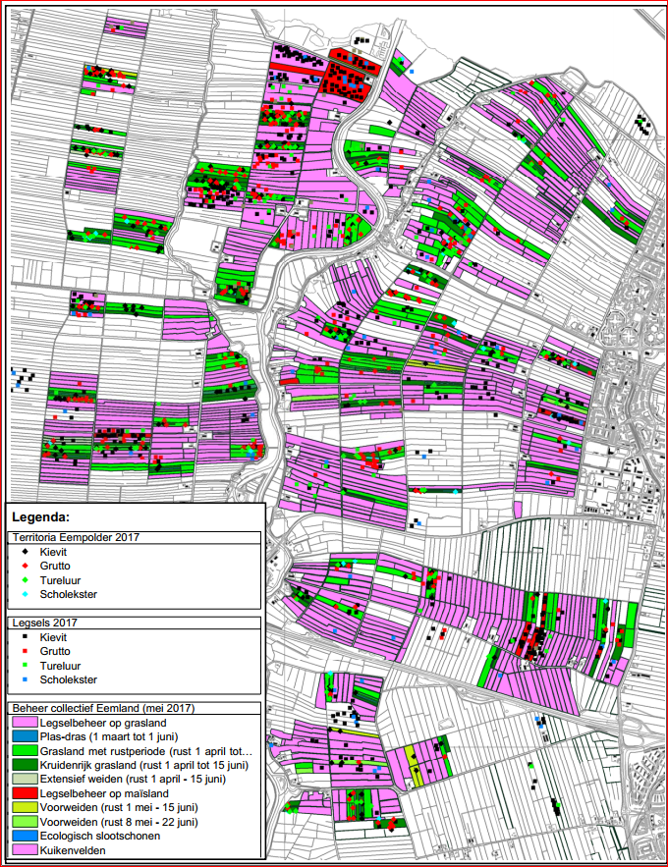
Agrarisch natuurbeheer: Wat wil je bereiken?
Weidevogels profiteren van meer insecten om hun jongen groot te brengen
De zichtbaarheid van het agrarisch natuurbeheer wordt groter

Slide 45
Plan: Meer bloemen in de polder voor insecten, biodiversiteit en zichtbaarheid
Inzaaien van bloemrijk grasland en akkerranden.
Noodzakelijk is dat de bloemen vroeg bloeien en/of zich kunnen handhaven bij maaibeheer waarbij begin juni voor ‘t eerst gemaaid wordt.
Aandachtspunt: inheems botanisch verantwoord kruidenmengsel

Slide 46
Hoe willen we dit bereiken?
Zichtlokaties langs fietspad en autoweg
Voor het opfleuren van 1 hectare grasland is circa 8 - 10 kg bloemenzaad nodig
Afhankelijk van leverancier en situatie ongeveer € 1000,- per hectare
Mengsels moeten zich na eenmalig inzaaien over meerdere jaren kunnen handhaven
Grasmat voorbewerking: opentrekken van de grasmat zodat er ruimte komt voor nieuwe zaailingen. Kan waarschijnlijk door boeren op vrijwillige basis worden gedaan.

Slide 47
Vervolgstappen
Mengsels: informatie opgevraagd. Cruydthoeck, Biodivers, Lima
Geld…
Plattelands Ontwikkelings Programma (POP)-gelden aanspreken?
Varkens- en melkgeld dat nog niet is uitgekeerd?
Crowdfunding?
Brieven schrijven en contact leggen met
Gemeenten, gemeenteraden (Eemnes, Bunschoten, Baarn)
Crowdfunders en andere mogelijke subsidieverstrekkers

Slide 48
Bedankt!
Notes:
Voorbeeld dia met naam spreker – Deze komt na de welkomstdia en vermeldt thema presentatie, naam & functie spreker en datum.

